Slide 13
BLOCKCHAİN PLATFORMLARI
RİPPLE PLATFORM

Slide 14
RİPPLE PLATFORMU NEDİR ?

Slide 15

X+1
RİPPLE PLATFORM
RİPPLE PLATFORM NEDİR ?
Ripple, Blockchain teknolojisini ve gücünü kullanarak finansal kurumların ve onların müşterilerinin ödeme işlemlerini (özellikle uluslararası) daha hızlı, daha güvenilir ve daha ucuz şekilde yapmalarını sağlayan platformdur.

Slide 16
RİPPLE PLATFORMU KULLANIM AMAÇLARI

Slide 17
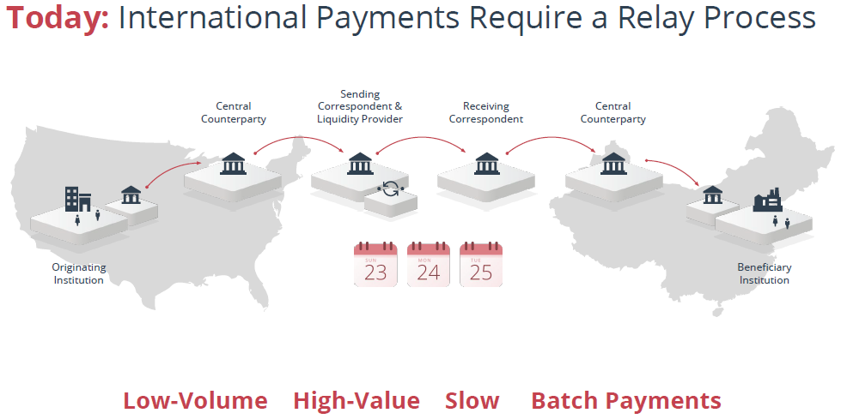
RİPPLE PLATFORM
RİPPLE PLATFORMU KULLANIM AMAÇLARI
Ripple'ın temel amacı, bankaları, ödeme sağlayıcılarını ve dijital varlık borsalarını birbirine bağlayarak daha hızlı ve düşük maliyetli küresel ödemeler sağlamaktır.

Slide 18
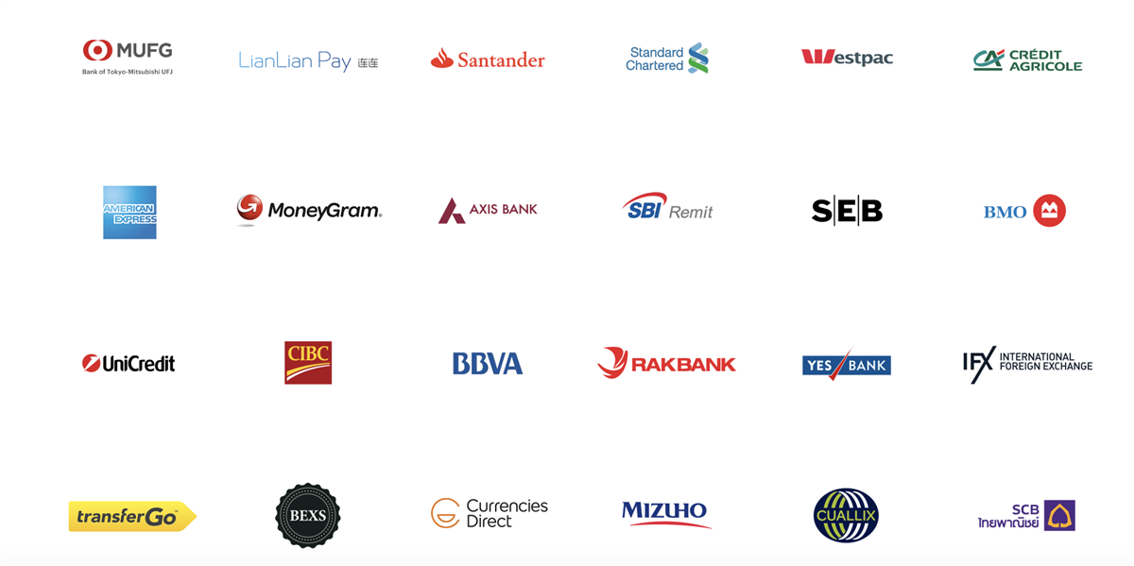
RİPPLE PLATFORM

Slide 19
RİPPLE PLATFORMUNA BENZER PLATFORMLAR

Slide 20

X+1
RİPPLE PLATFORM
RİPPLE PLATFORMUNA BENZER PLATFORMLAR
HEDEF:
STELLAR : Finansal hizmetlerin dünya çapında genişletmek ve banka hesabı olmayanlara yardımcı olmak.
RİPPLE : Büyük bir kâr potansiyeli olan büyük bir pazar olan bankalara hitap etmek için gerçekleşti.
Konsensüs protokolleri:
Stellar için benzersiz fikir birliği protokolü ve Ripple için doğruluk kanıtı ile farklı fikir birliği algoritmaları kullanıyor.

Slide 21

RİPPLE PLATFORM

Slide 22

RİPPLE PLATFORM

Slide 23
Interoperability desteği?

Slide 24
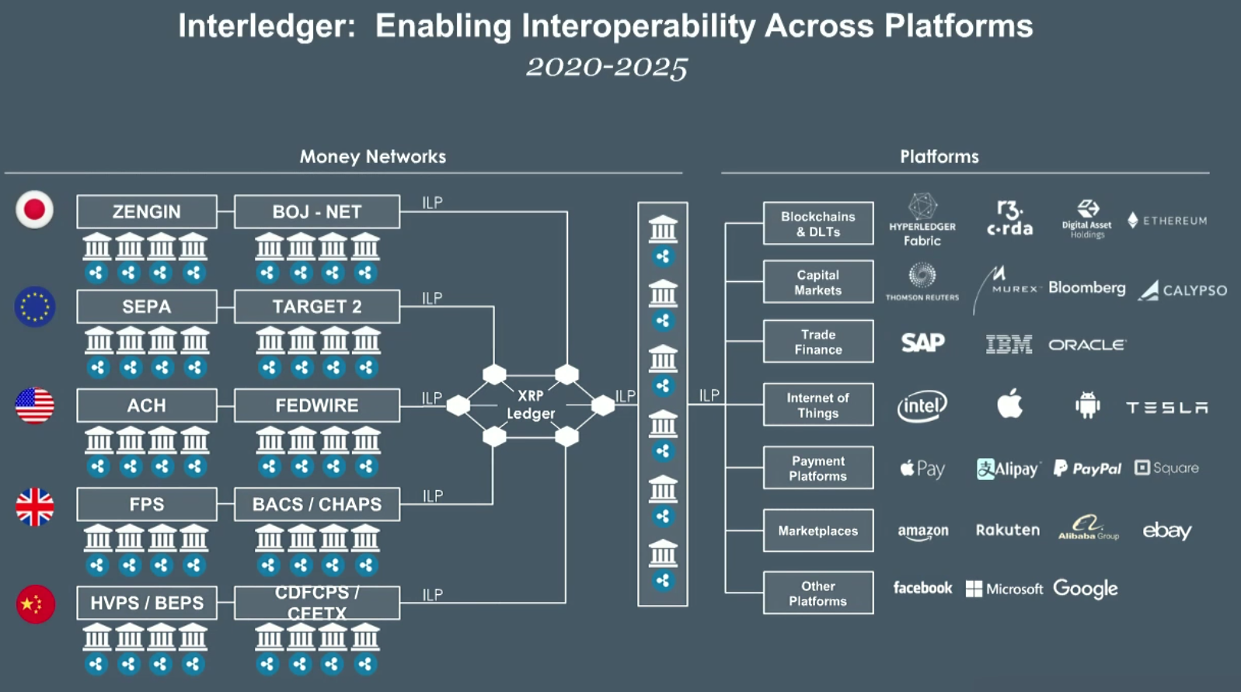
RİPPLE PLATFORM
Interoperability desteği?
Ripple aynı zamanda farklı ödeme ağlarında bağlantı kurarak, çeşitli ledger'lar arasında transfer yapılmasını sağlayan Interledger Protocol'ünü (ILP) destekler. TCP/IP protokolünden esinlenen Interledger, tek bir para birimine veya ödeme sağlayıcısına bağlı kalmadan kolayca ledger'lar arası transfer akışını sağlar.

